Slide 1

Профессиональное выгорание и выгорание при длительном стрессе. Способы самопомощи.

Slide 2

Глушанкова Татьяна Геннадьевна
Практикующий психолог
Преподаватель психологии МГЭУ (Калужский институт (филиал)
Психолог-профориентолог студии психологии АИТЭ
https://vk.com/glushankovat.psychology
8-910-547-55-40

Slide 3

Появление феномена
Термин «эмоциональное сгорание» впервые был введен в 1974 году американским психиатром Г. Фрейденбергером: он описал его как постепенное увядание положительного отношения работника к своей профессиональной деятельности, вплоть до появления полного отвращения, депрессий и иных проявлений, которые значительно снижают качество жизни и способны привести к соматическим нарушениям.

Slide 4
Кристина Маслач «профессиональное выгорание» — это синдром, развивающийся на фоне хронического стресса и ведущий к истощению эмоционально-энергетических и личностных ресурсов работающего человека.

Slide 5
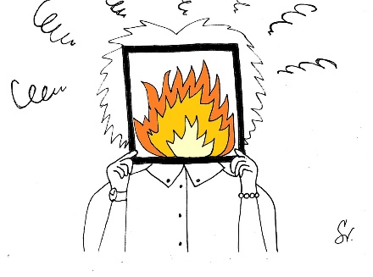
Валерий Емельянович Орел (Россия) «Психическое выгорание» - сложный психофизиологический феномен, который определяется как умственное истощение и физическое утомление, возникающее из-за продолжительной эмоциональной нагрузки.

Slide 6
Признаки профессионального выгорания по
К. Маслач:
Эмоциональное истощение. Чувство обедненного эмоционального реагирования, снижение эмоционального фона, равнодушие. Человек ощущает себя использованным и опустошённым, не ощущает в себе сил и энергии общаться с другими людьми.
Деперсонализация. Негативная, циничная, чрезмерно отстранённая реакция (общение) с другими людьми. Возникает как ответ на эмоциональное истощение и является защитной реакцией организма.
Редукция профессиональных достижений. Снижение чувства собственной компетентности и продуктивности. Человек ощущает невозможность справляться с задачами и считает, что его преследуют провалы на работе

Slide 7
Стадии выгорания по Джерольду Гринбергу
Первая стадия -«медовый месяц». Человек полон энтузиазма, доволен работой и вовлечён. Любая нагрузка не кажется чрезмерной, труд приносит удовольствие и интерес.

Slide 8

Вторая стадия «недостаток топлива». На этой стадии человек всё больше устаёт, настроение снижается, происходит утрата интереса к рабочему процессу. Работа становится менее привлекательной, её продуктивность падает.

Slide 9

Третья стадия- «хронические симптомы». Человек приходит к состоянию истощения: может появиться чрезмерная раздражительность, проблемы со сном и другие недомогания. Появляется чувство подавленности, человек чувствует себя загнанным, с постоянным ощущением цейтнота.

Slide 10
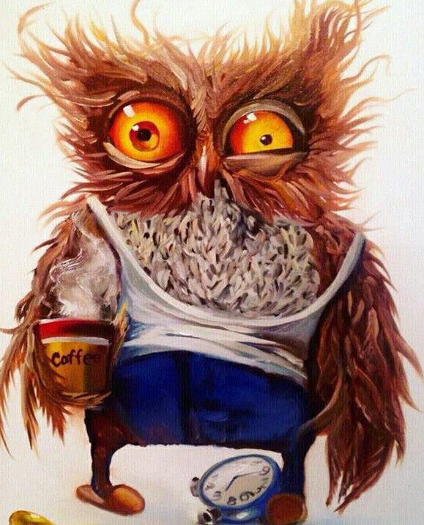
Четвёртая стадия - «кризис». На этом этапе уже очень сильно страдает качество жизни. Могут обостриться хронические заболевания или начаться другие проблемы со здоровьем. Появляются сомнения в собственной компетентности.

Slide 11
Пятая стадия - «пробивание стены». Человек настолько теряет баланс, что заходит в тупик, упирается в стену в попытках как-то наладить работу и жизнь. Многие на этом этапе обнаруживают, что больше не способны работать. Развиваются серьёзные проблемы как на физиологическом уровне, так и в психической сфере. Они могут спровоцировать развитие серьёзных болезней.

Slide 12
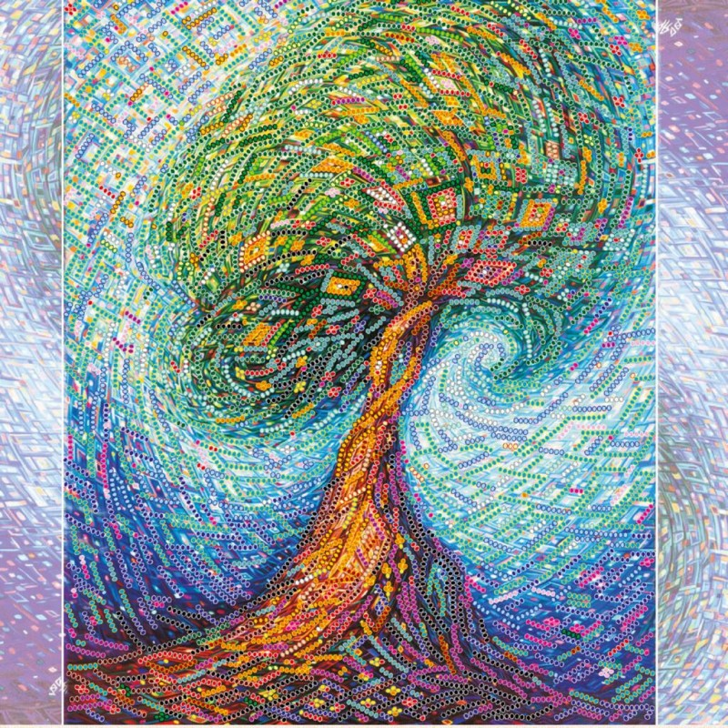

Ресурсное упражнение «Дерево»
С помощью следующего упражнения давайте поддержим себя.
Обведите свою руку на листе бумаги. Превратите ее в дерево. Нарисуйте дополнительные ветки, крону.

Slide 13

На вашем дереве есть цветы, нарисуйте их.
В каждом цветке напишите слова или фразы, поддерживающие вас, ободряющие.

Slide 14
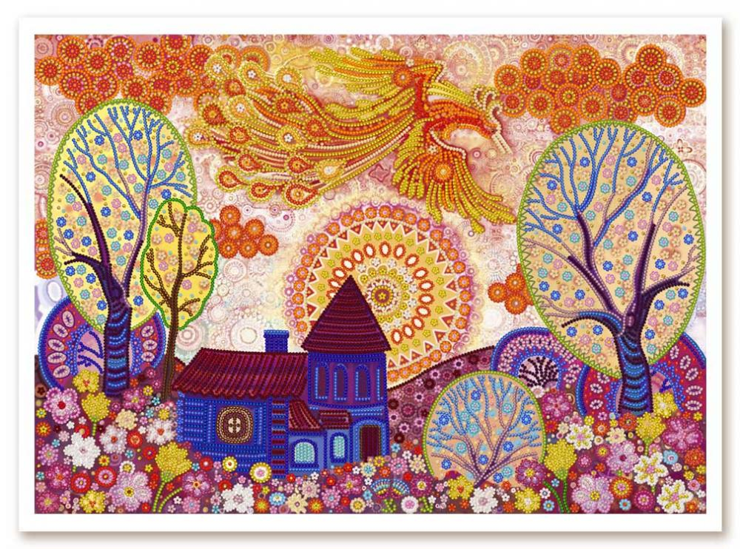
И вот уже появились плоды.
На плодах напишите какое-то из своих достоинств, достижений.
Похвалите себя от души.

Slide 15
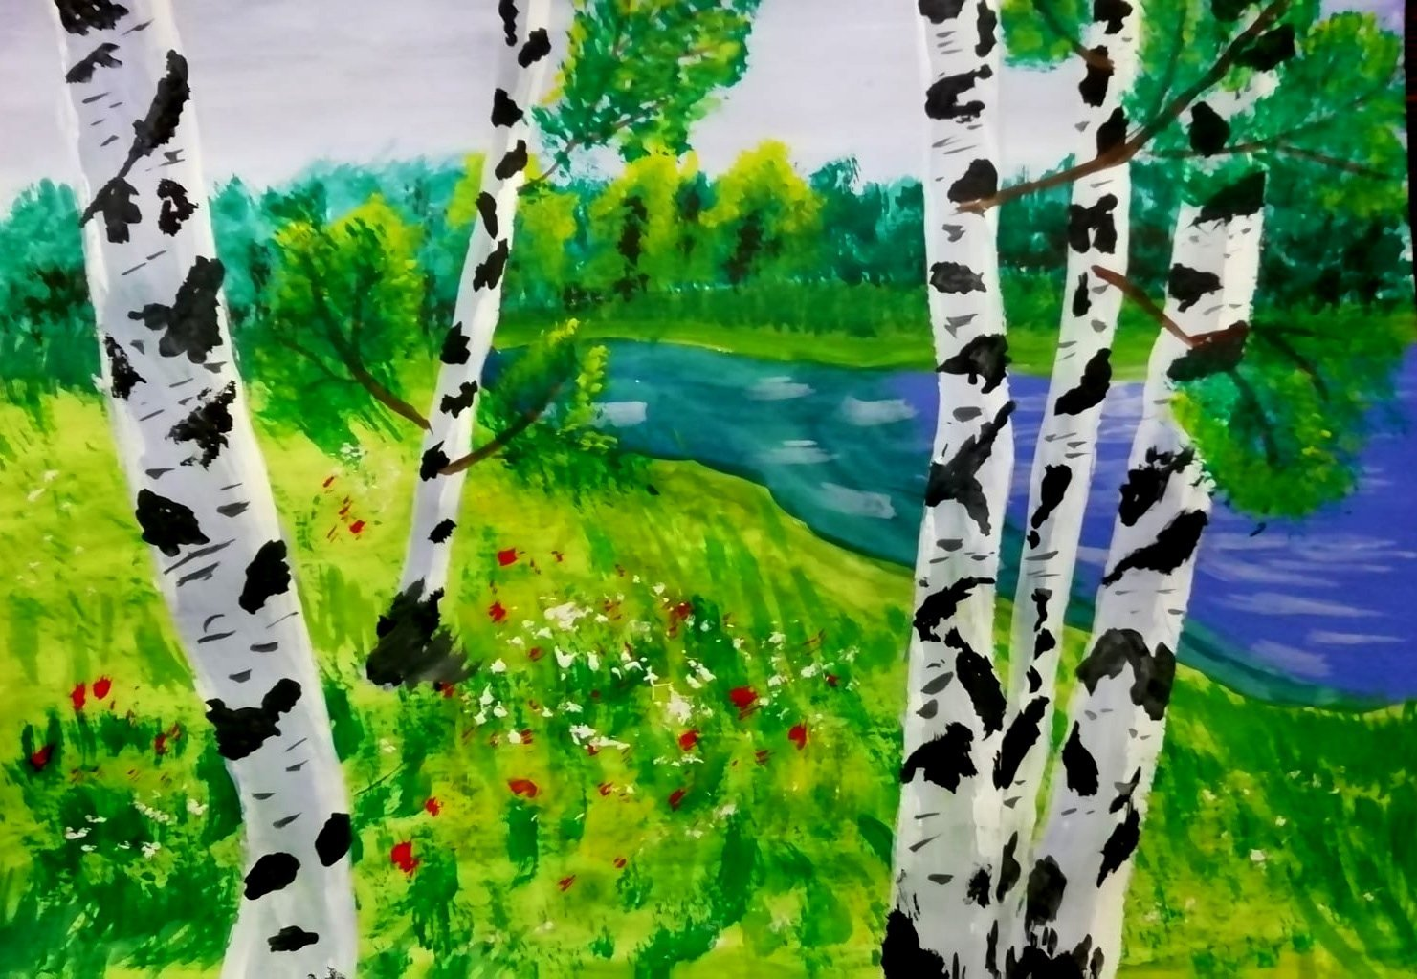
Обратите внимание на корневую систему - это ваши ресурсы.
Что дает силы для роста?
Что этому дереву нужно еще для комфорта?
Добавьте.
Помните о своих достоинствах и почаще говорите себе ободряющие слова.

Slide 17

Литература для приятного чтения по теме:
М. Джордж «Искусство релаксации. Снятие напряжения. Преодоление стресса. Самопомощь»
Р. Лихи «Победи депрессию прежде, чем она победит тебя»
Р. Сапольски «Психология стресса», «Почему у зебр не бывает инфаркта : психология стресса»
Л. Хендерсон «Релаксация : учитесь расслабляться»

Slide 18
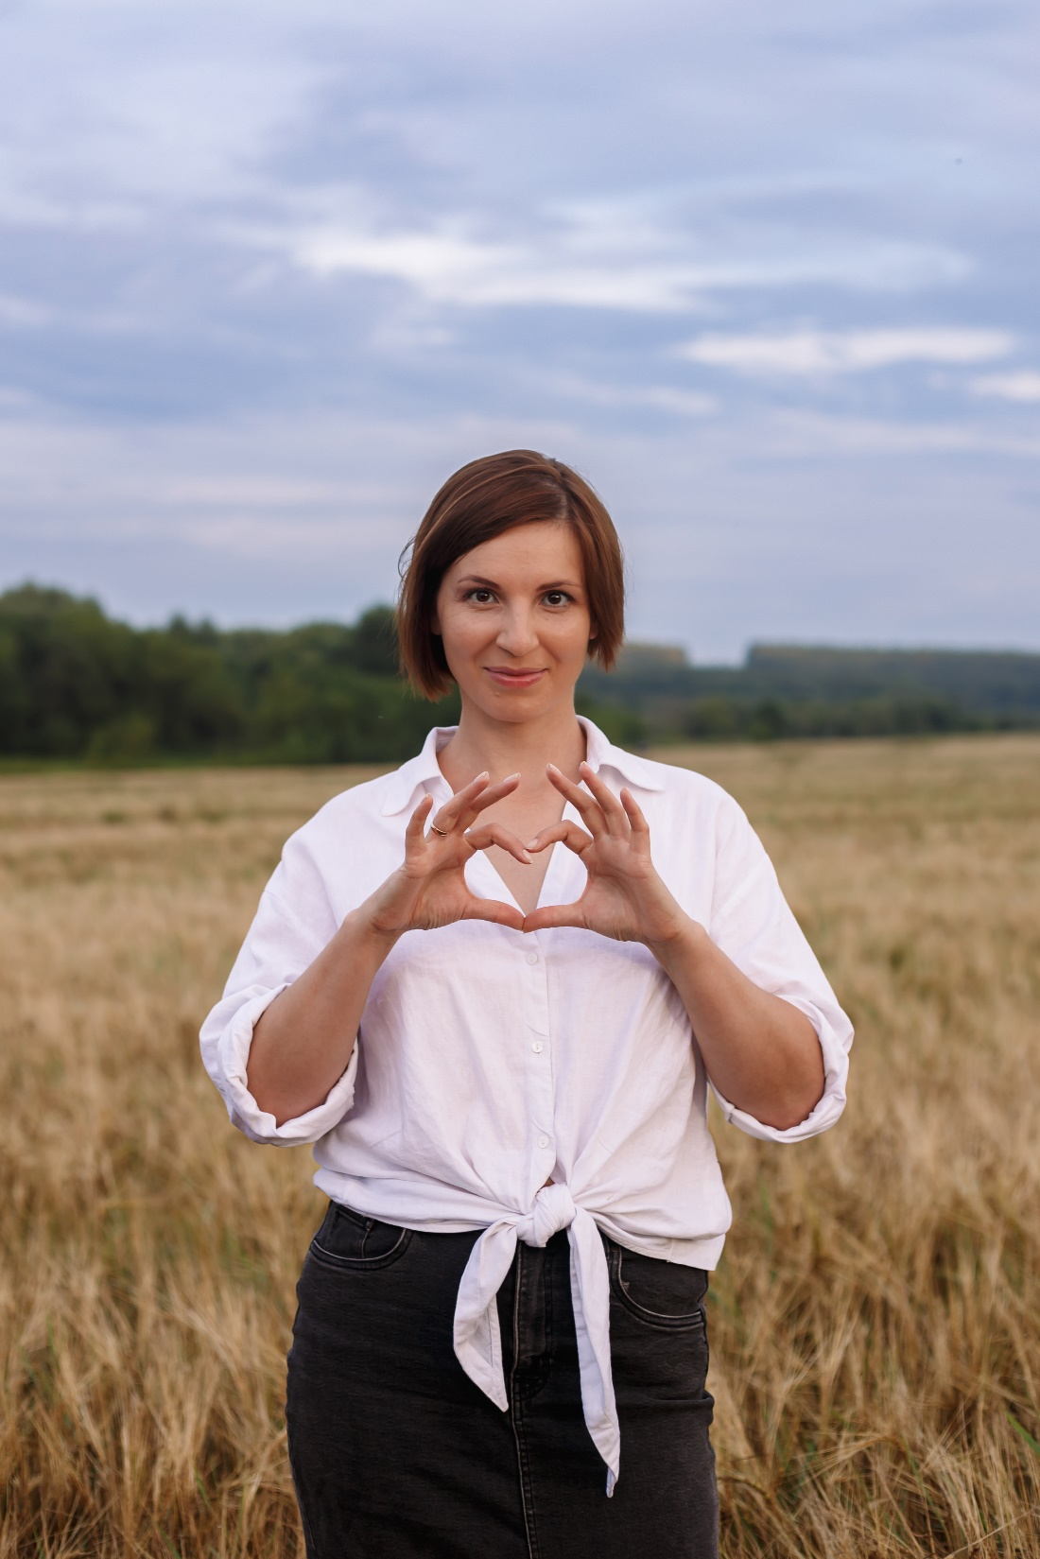



Спасибо за внимание!
Глушанкова Татьяна
https://vk.com/glushankovat.psychology
8-910-547-55-40 (Whats App)

Slide 19


Slide 20
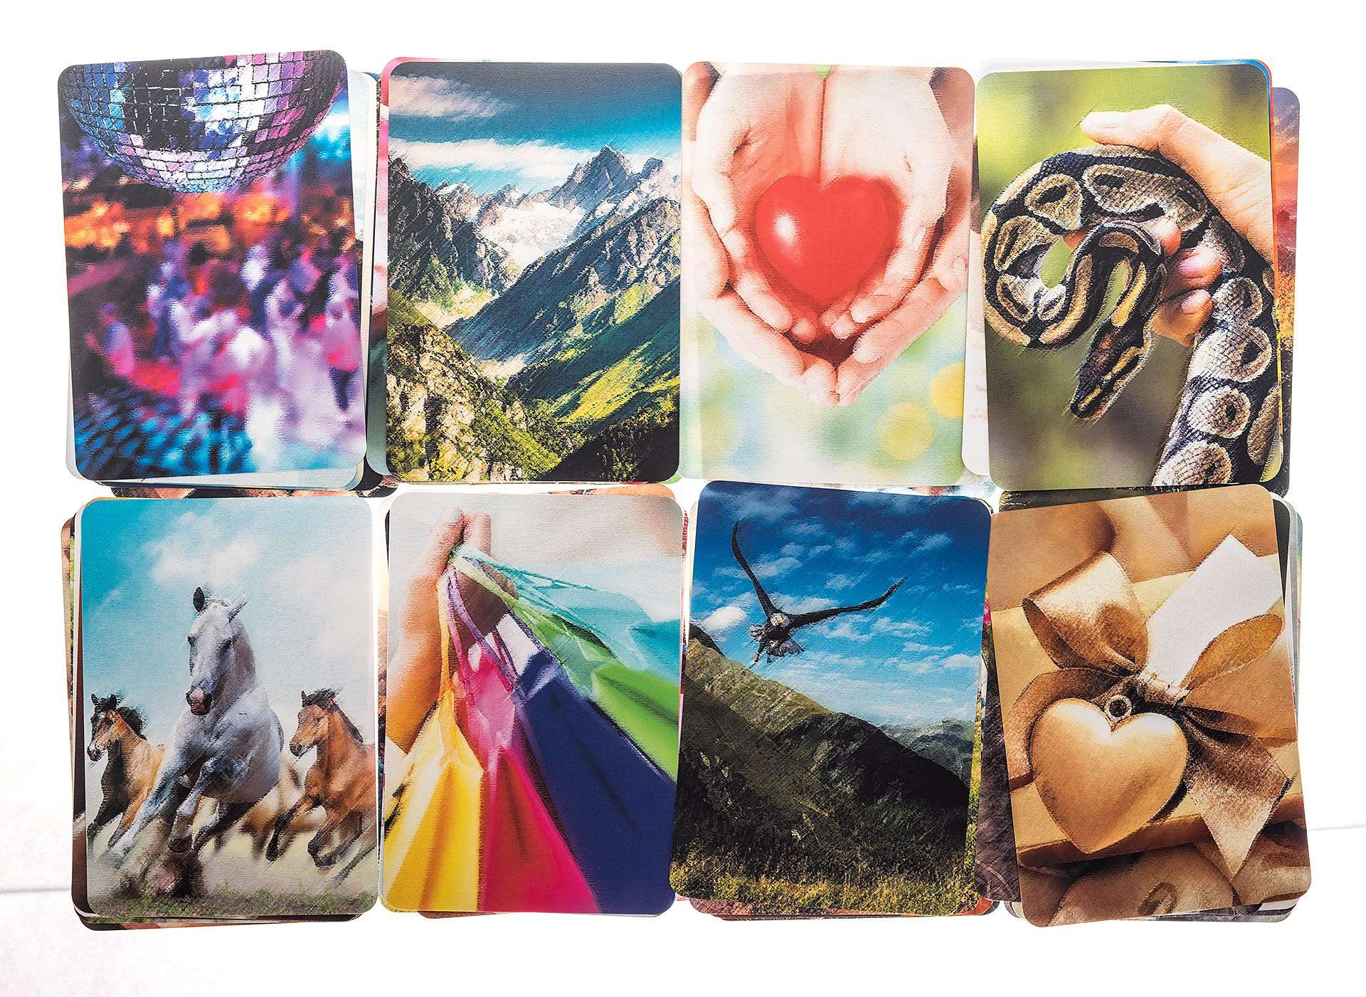

Slide 21
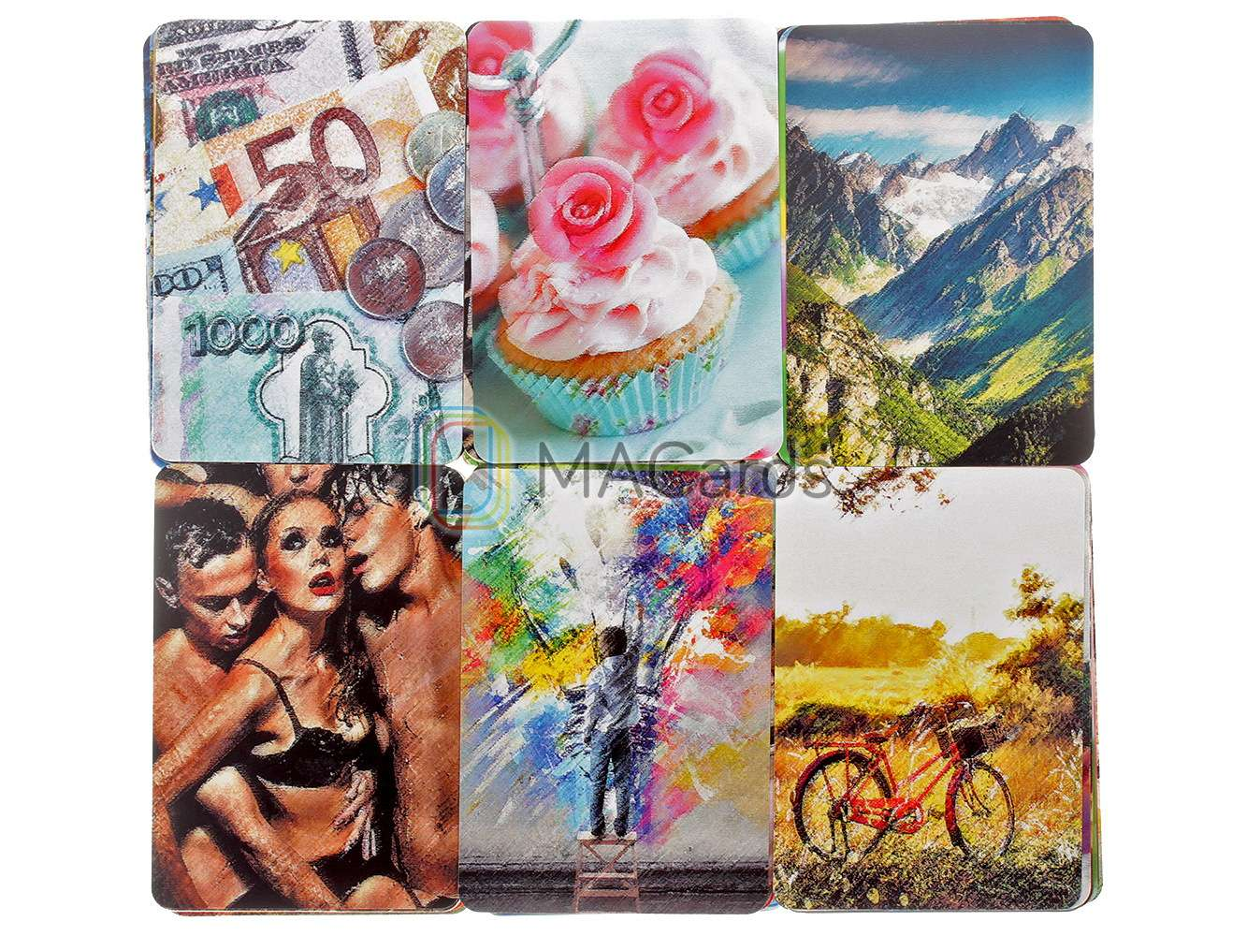

Slide 22
